Slide 1


100% ХИТ
Радио Asia+ представляет музыкальную рубрику “100% Хит”

Slide 2

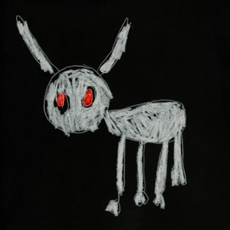
“100% ХИТ” - это хиты занимающие лидирующие позиции в мировых чартах.
В рубрике звучат зарубежные, российские, восточные и таджикские хиты.
For all the dogs - новый альбом Drake-а, 18/20 песень были в топ 20 мирового чарта

Slide 3
“100% ХИТ” - это хиты занимающие лидирующие позиции в мировых чартах.
В рубрике звучат зарубежные, российские, восточные и таджикские хиты.
Время выхода: Каждый час на 53й минуте
Количество выходов: 24 раза в день (30 дней)
For all the dogs - новый альбом Drake-а, 18/20 песень были в топ 20 мирового чарта

Slide 4


Ссылка на полное описание рубрики
Певица Doja Cat до того, как продала душу дьяволу

